Slide 1
月面天文台
『MooooooＮ』
～ファーストスターを探れ！～
第9回きみっしょんA班
相羽祇亮（高１） 栃木県立宇都宮高校
飯田美幸（高２） 茨城県立竹園高校
栗原佑典（高２） 埼玉県立熊谷高校
小林千鶴（高２） 愛媛県立松山中央高校
永井悠真（高２） 埼玉県立浦和北高校
福本菜々美（高１） 私立済美高校

Slide 2
(1)動機
１．はじめに
『宇宙の始まりはどうなっていたのだろう？』
天文台の建設
宇宙の始まりを知る手掛かりとなる
ファーストスターの発見を目指す！！
(2)研究成果
ファーストスターは地球から13０億光年以上の彼方にある。
現在までに観測されている最も遠い天体はろ座付近の地球から131億光年離れた天体
→ファーストスターの発見されてない。

Slide 3
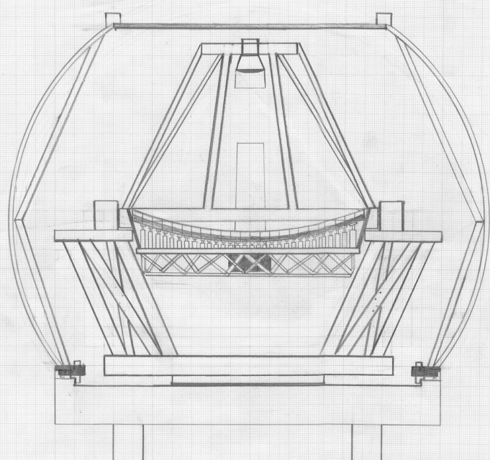
(3)天文台の設置場所
目的
ファーストスターの発見
↓
・望遠鏡を大気の揺らぎが少ない
・大型化する必要がある
↓
地球、宇宙天文台、月面天文台を比較！
望遠鏡全体像
 | 地球 | 宇宙空間 | 月
シーイング | × | ○ | ○
大型化 | ○ | × | ○
ダスト | △ | ○ | △
月が最適である。

Slide 4
2.観測
(1)望遠鏡のレンズの大きさ
赤方偏移の量を z とすると、現在 z = 8.2の星まで発見。
Z=9.0 の星を見つける！！
$z=\frac{⊿λ}{λ}$ より、$λ=1.0μm$
ｒ
d
$D=\frac{λ}{θ}$…① $θ=\frac{d}{r}$…②
①、②より、$D=\frac{rλ}{d}$
∴$d=2.6×1018$m
この値は典型的な散開星団の大きさと同じである。
∴レンズの大きさは50mとなる。
(2)観測方法
分光観測と撮像のそれぞれの特徴を利用する。
１．撮像で対象を決める。
２．分光で距離、元素を調べ、ファーストスターであるか確認する。
という手順を踏み観測を行う。

Slide 5
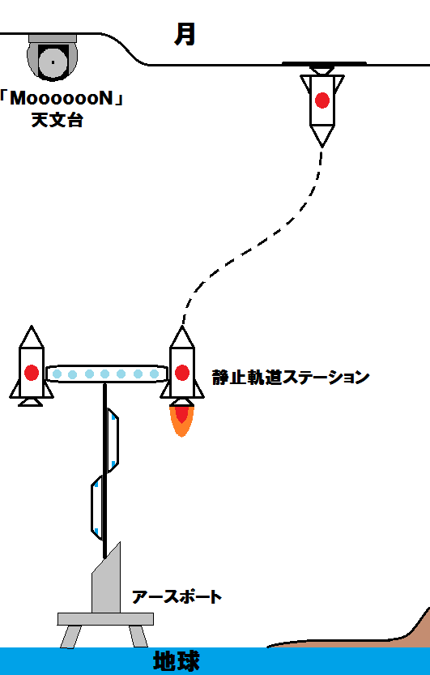
３．建設
運搬
天文台の総重量
約６５００ｔ
・すべてロケットで運ぶと 約1400回
・宇宙エレベーターとロケットを用いる
宇宙エレベーター 約325回
再使用型ロケット 約100回
燃料の節約 安全性の向上

Slide 6
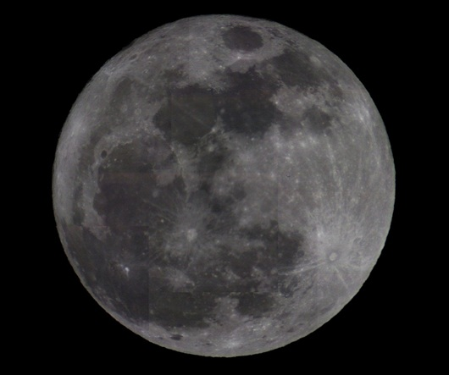
 | 表側 | 裏側 | 永久影
温度差 | × | × | ○
適正温度 | × | × | ◎
観測範囲 | ○ | ○ | △
観測時間 | △ | △ | ◎
（２）建設
①建設場所
シャックルトンクレーター
内部温度・・・９０K以下
温度差・・・ほとんどなし
②建設方法
真空、極低温、暗闇に対応できる
2種類の無人建設ロボット
（３）発電
南極では一年の最大８６％の間、太陽に照らされている。
太陽光発電

Slide 7
４．今後の課題
レゴリス
月面のレゴリスが舞い上がり、レンズに傷をつけ、観測に
影響を及ぼす懸念される。
送電
太陽パネルは永久影の外に建設する。
→送電が必要である。
望遠鏡の構造
月の環境に合わせた材質を採用する必要がある。

Slide 8
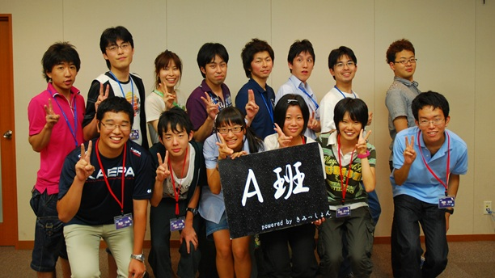
５．最後に
ミッションの成功
→ 宇宙の始まりの謎に迫る大きな一歩に
月面天文台は
→ 天文学のさらなる発展に貢献
運搬、建設技術
→ 人類が月面で生活するための手助けに
2010きみっしょ んA班のみんなと

